Slide 1
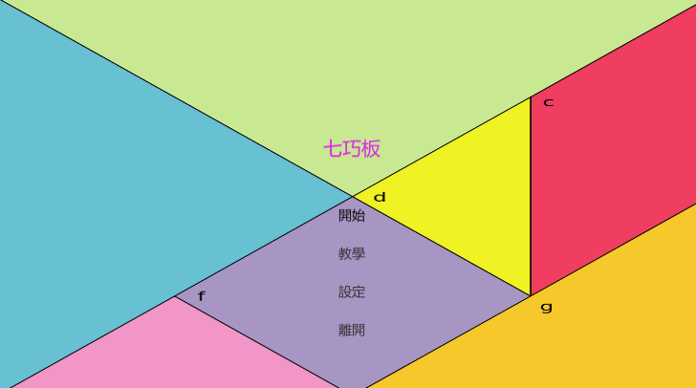

Slide 2
進度表
時間 | 項目 | 負責組員 | 備註
12/17-18 | 3D建模 | 李逸華 | Blender
12/18-23 | 2D建模 | 李逸華 | 如果3D建模 效果不彰
 | 配樂 | 詹承諺
12/24-30 | 遊戲程式
 | 介面
 | 介面程式
12/31-1/6 | 測試改善

Slide 3
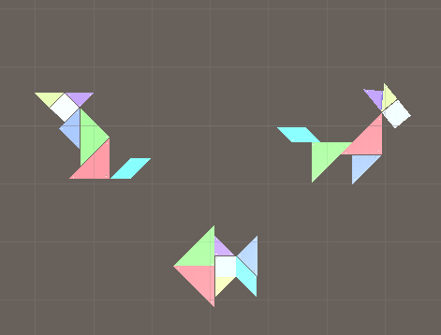

Slide 4
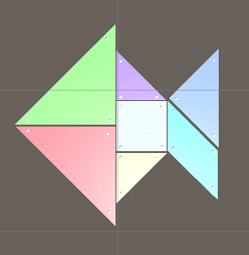
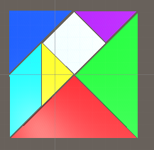

Slide 5
感應器應用
效果 | 對應動作
拿 | 右手握
放 | 右手張
移動 | 右手移動
順時針轉動 | 左手握拳上舉
翻面 | 左手握拳放下

